Slide 1
Развлечения

Slide 2
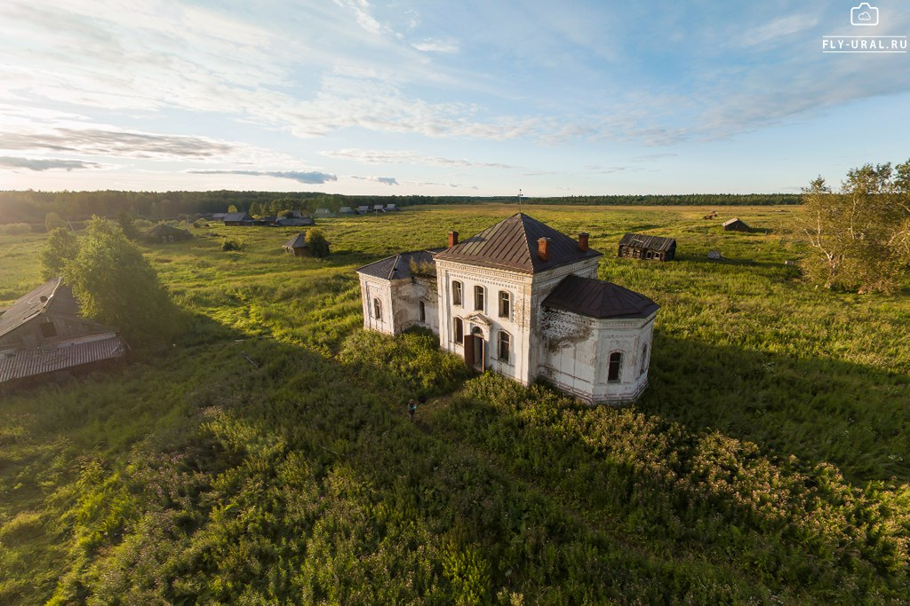
В данном поселке располагается Михаило-Архангельская церковь.
В 1840 году построена Михаило-Архангельская церковь, деревянная, 2-престольная. Главный храм освящен во имя архангела Михаила, придел во имя пророка Илии. Закрыта в 1920-е годы, снесена.
В 1915 году в Пелыме построили каменную однопрестольную Михаило-Архангельская церковь. Она была закрыта в 1930-е годы, в здании размещался склад. Здание церкви дошло до наших дней, но не было восстановлено. Рядом стоит обелиск жертвам Великой Отечественной войны.

Slide 3

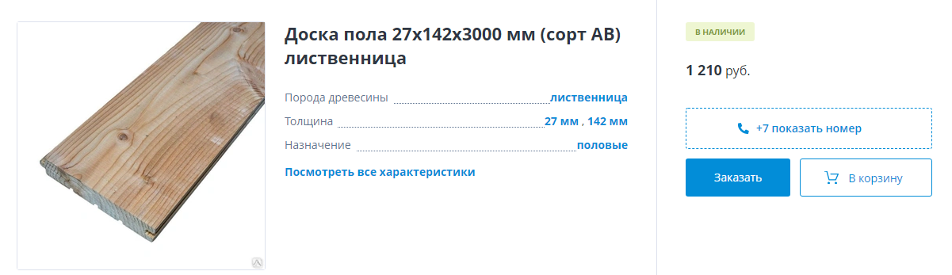
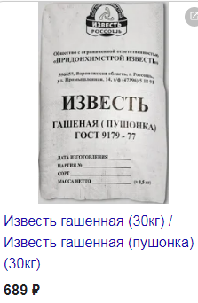
Чтобы данная церковь приобрела должный вид мы ее реконструируем.
за 80 м3, чего нам точно хватит с запасом. Остаток потратим на окна
2756 за 4 мешка

Slide 4
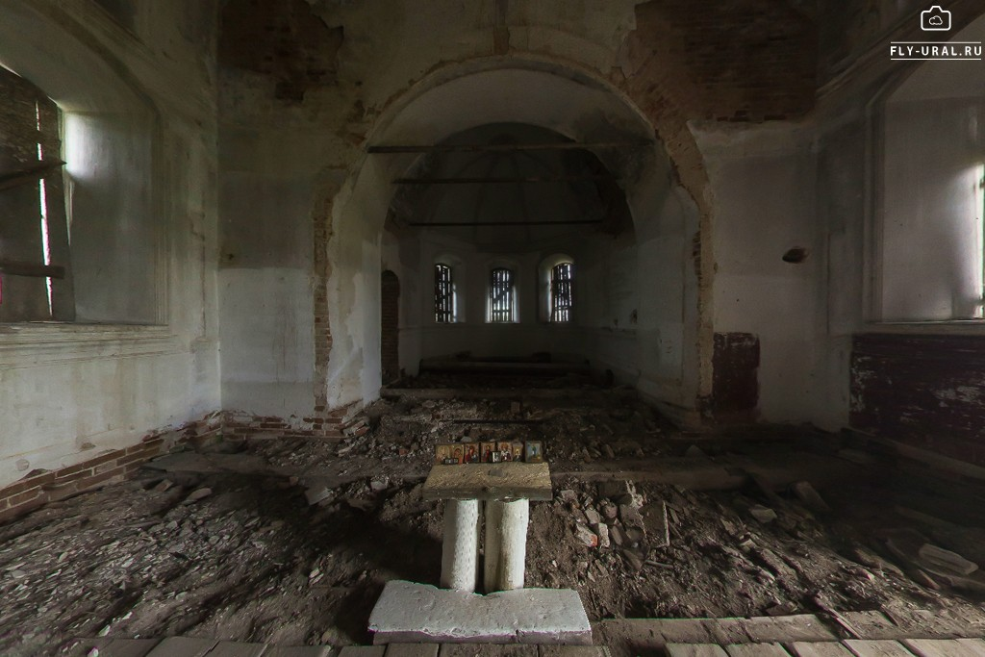
В михаило-архангельской церкови, конечно, пол и стены находятся в плачевном состоянии. Для этого эксперты провели свои вычисления и узнали, что для реставрации церкви нам потребуется всего лишь 230236 рублей. На эту сумму будут куплены доски, чтобы сделать в помещении пол, ведь туристы не захотят ходить по неровной поверхности. На остаток материала будут сделаны ставни на окна, чтобы, например, зимой снег не попадал в саму церковь. Так как состояние стен оставляет желать лучшего было решено и их отреставрировать с помощью извести. Для этого было закуплено 4 мешка по 689 рублей, в сумме 2756 рублей. Этих действий вполне хватит, чтобы придать церкви приличный вид, а также это оставит ей ее заброшенный вид.

Slide 5
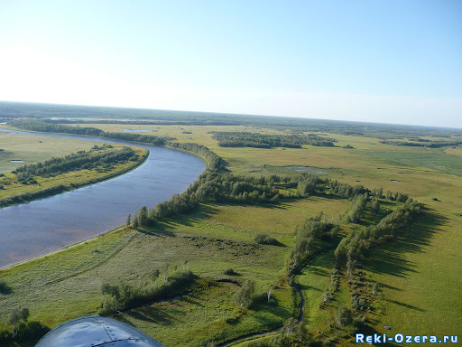
Одним из занимательных развлечений у нас будет путешествие(прогулка, поход с ночевкой на природе) по землям Пелыма. На данном пути нам предстоит увидеть различные красоты природы, полюбоваться растительным и животным миром.

Slide 6
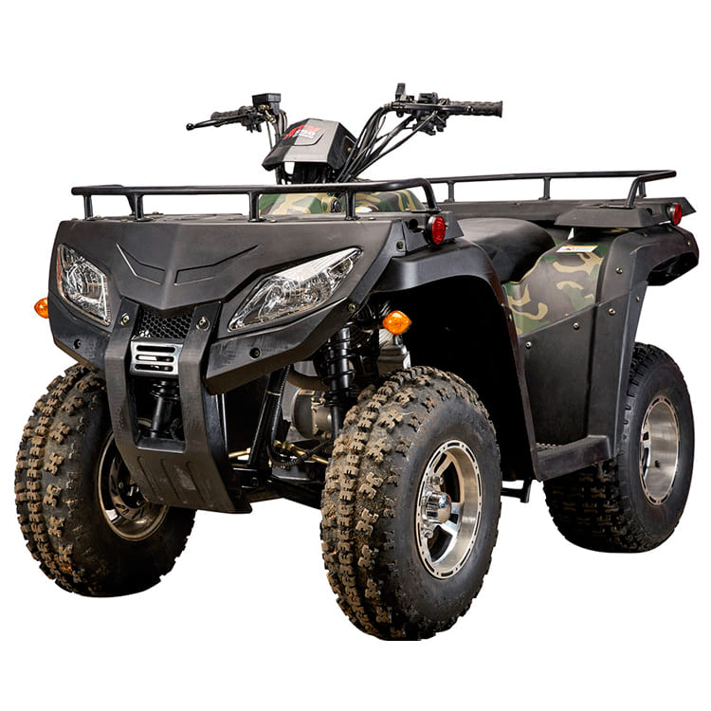
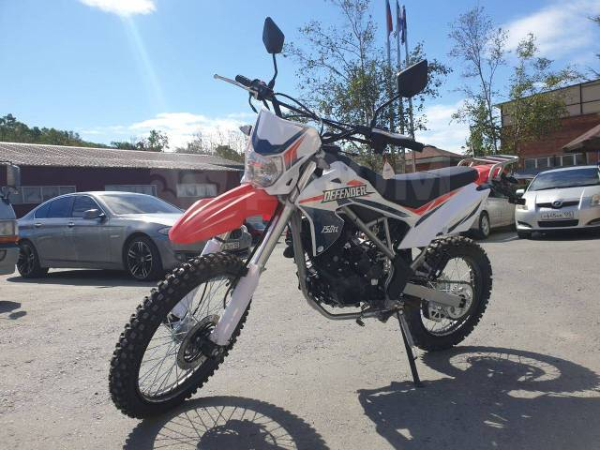
Так же мы вашему вниманию мы предлагаем прокат на квадроцикле YACOTA 250 и мотоцикле Mikilon Defender.
С помощью данного транспорта вы сможете получить много позитивных эмоций от поездки.

Slide 7
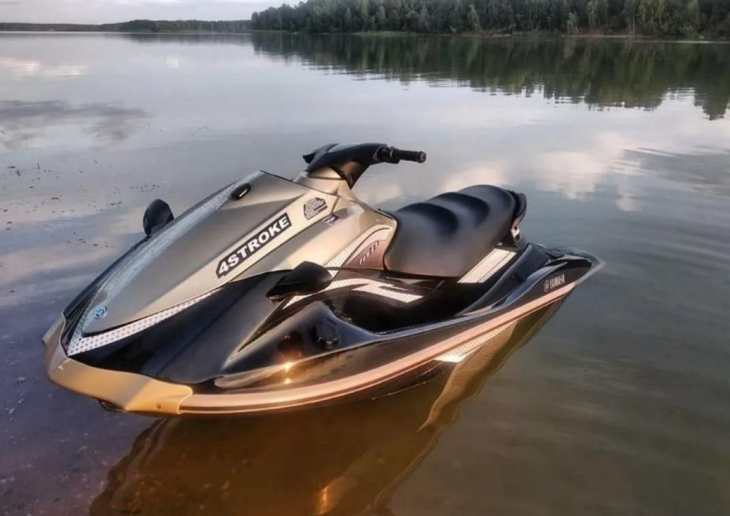
Затем вы можете прокатиться на гидроциклах

Slide 8
По ценам
Питбайк 100к за штуку, нам нужно 2 шт и того 200к
Квадроцикл 200к, нам нужно 2 шт и того 400к
Гидроцикл 150к , нам нужно 2 шт и того 300к
ПО ИТОГУ ПРОКАТ У НАС ОБОЙДЕТСЯ В 900000руб.

Slide 9
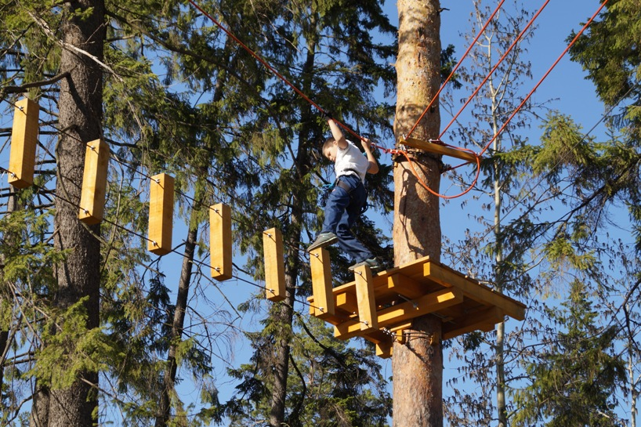
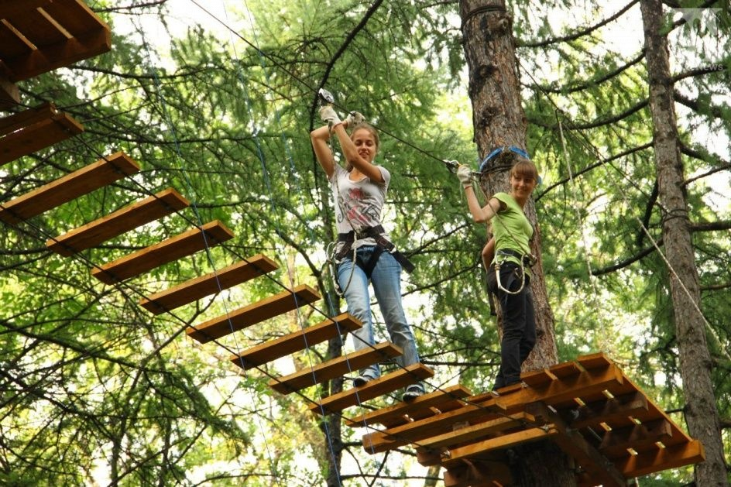
Вы можете посетить веревочный парк и пройти маршруты, детской зоны и уже взрослой зоны.

Slide 10
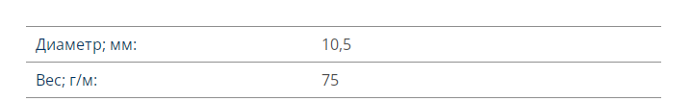
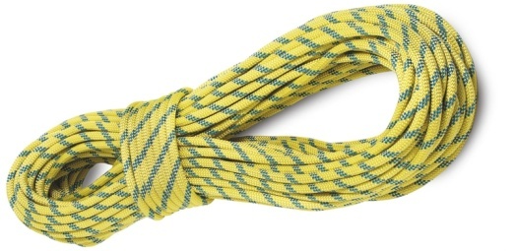
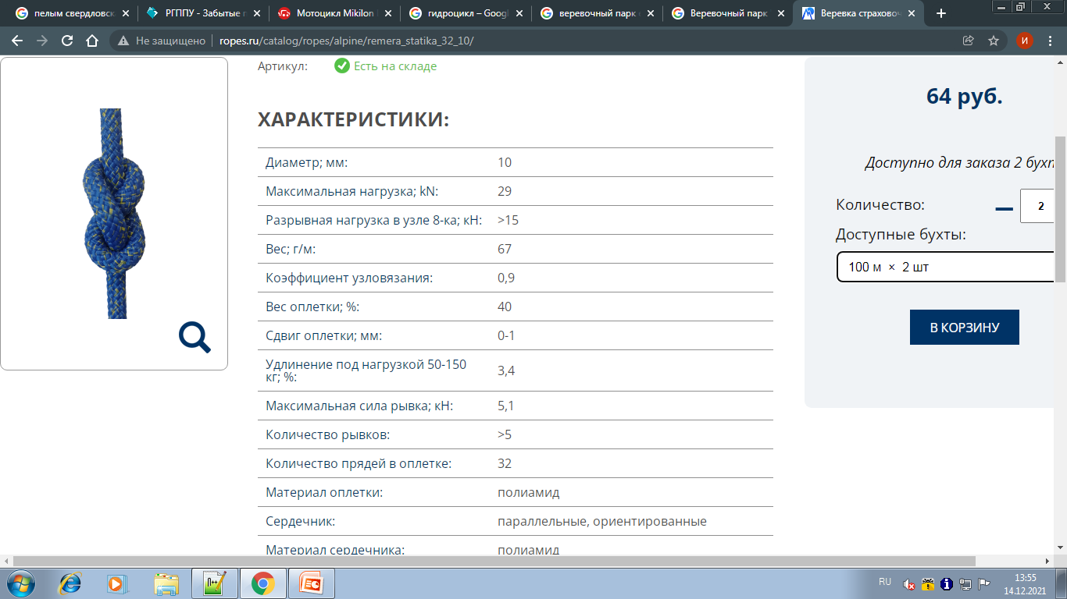
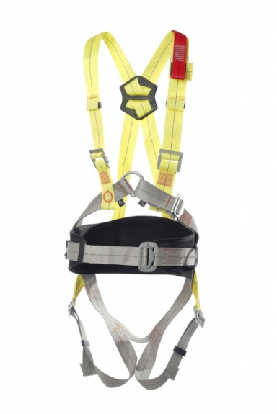
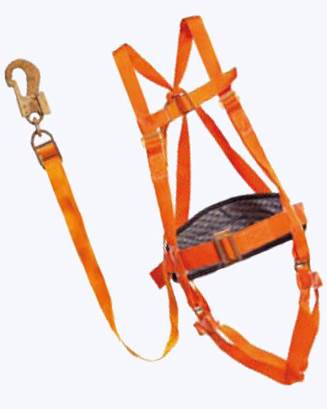
Данная веревка длинной 200м стоимостью 200руб
нам требуется для взрослой и юношеской зоны 3 км поэтому это нам обойдется в 3000руб.
Данная веревка длинной 100м стоимостью 75руб
нам требуется 1 км для детской зоны, поэтому это нам обойдется в 750руб.
Страховочная привязь детская
стоимостью 1000 руб.
таких нам потребуется 5шт того 5000руб.
Страховочная привязь старше 12 лет
стоимостью 2100 руб.
таких нам потребуется 10шт и того 21000руб.

Slide 11
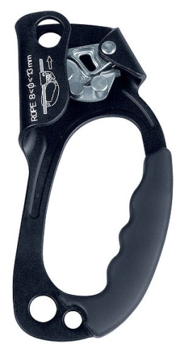
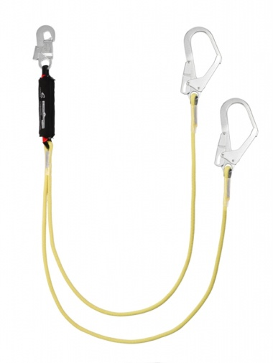
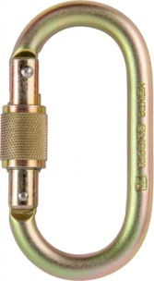
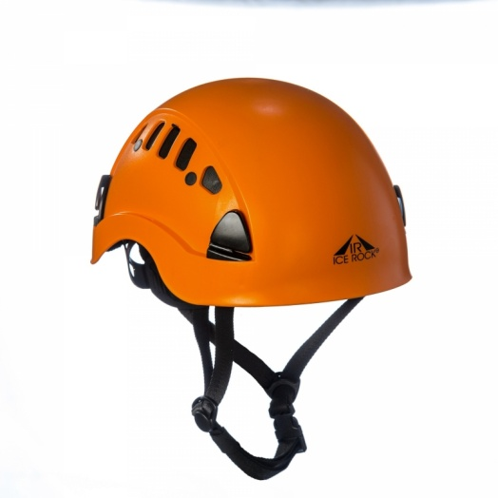
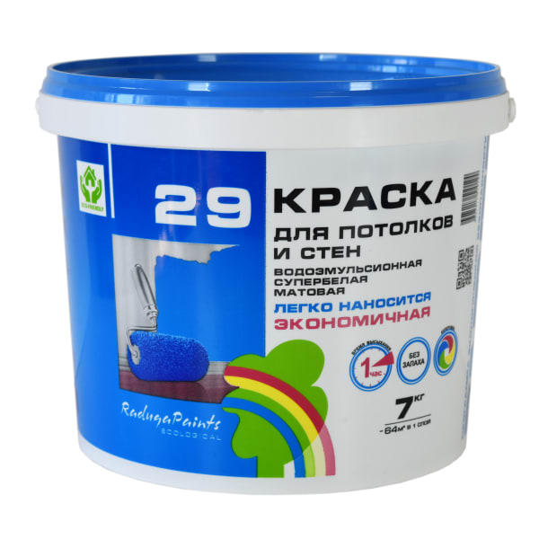
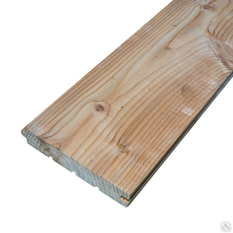
Жумар 1000руб.
Нам требуется 15 штук и того 15000руб.
Страховочные стропы 1500руб.
Нам нужно 10, того 15000руб.
Карабины
Цена за 1 шт 300руб
Нам нужно 50
Того 15000руб.
Защитные каски
Цена за 1 2000руб
Нам нужно 15 и того 30000руб.
Доски длинной 6 м
Стоит 1 1200руб.
Нам нужно 40 штук
Того 48000руб.
3 цвета краски
1 ведро стоит 2000
Нам нужно 5 ведер каждой краски
И того 30000руб.
ИТОГ: НА ВЕРЕВОЧНЫЙ ПАРК (182750РУБ.)

Slide 12
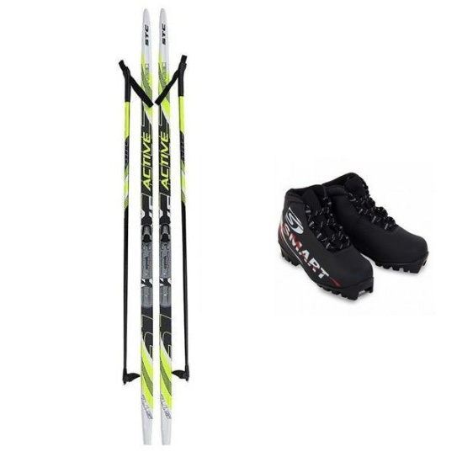
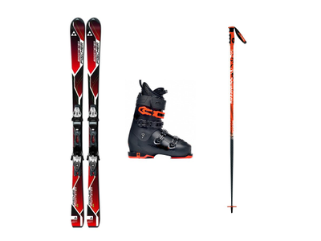
Зимой вы можете прокатиться лыжах и оценить зимнюю природу
Комплект для катания, старше 12 лет
Стоит 10000руб.
Закупаем 20 штук, того 200000руб.
Комплект для катания, младше12 лет
Стоит 5000руб.
Закупаем 10штук, того 50000руб.
ИТОГ: НА ЛЫЖНЫЕ РАЗВЛЕЧЕНИЯ(250000Руб.)

Slide 13
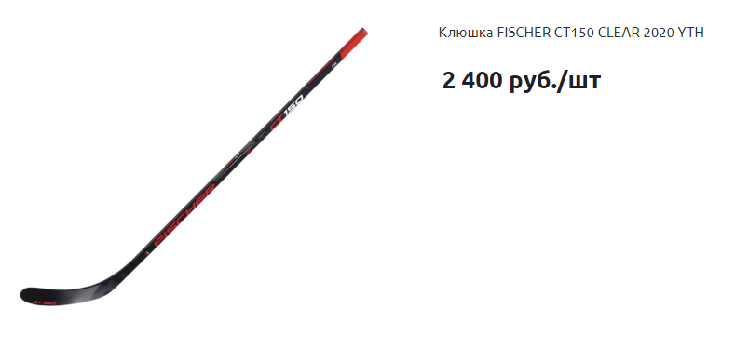
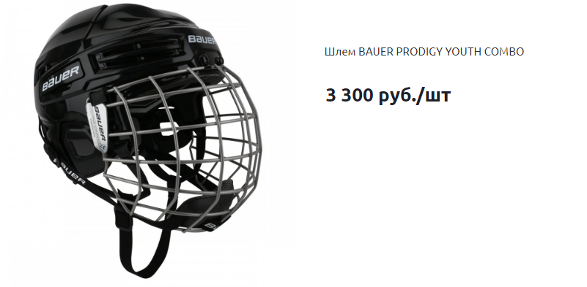
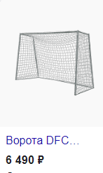
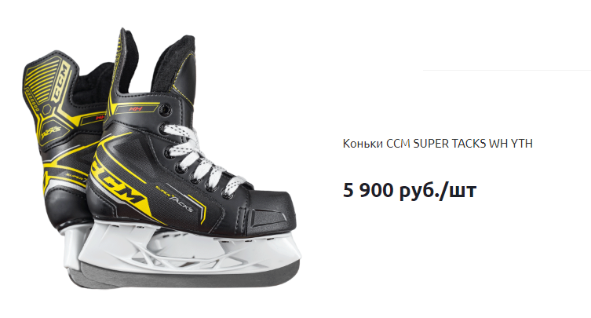
Так же зимой вы можете поиграть в хоккей на нашей реке.

Slide 14

По летним видам спорта
Вы можете поиграть в футбол
Нам нужно 10 шт и того 15990руб.

Slide 15

Вы можете поиграть в волейбол
Нам нужно 10 шт и того 12990руб.

Slide 16
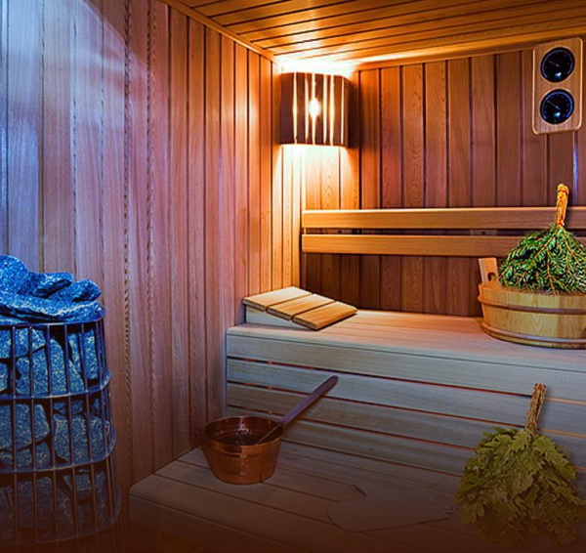
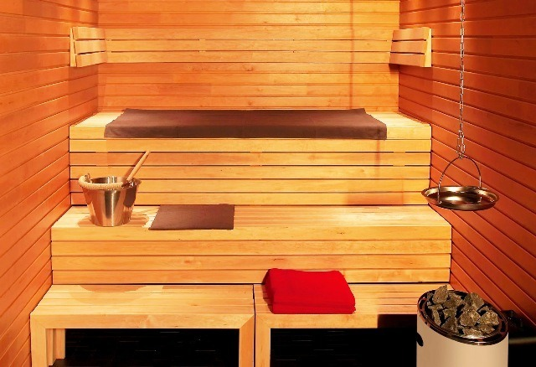
Так же вы можете посетить наши бани.
В них вы сможете согреться после зимней прогулки и провести время в расслабляющей обстановке.

